Slide 1


Slide 2
Chủ đề 4
TRẢI NGHIỆM CÙNG WORDPAD
BÀI 10: GIỚI THIỆU PHẦN MỀM WODPAD
Notes:
亮亮图文旗舰店https://liangliangtuwen.tmall.com

Slide 3
Mục tiêu
Biết khởi động và thoát khỏi phần mềm WordPad; Biết được các thành phần cơ bản trên cửa sổ phần mềm WordPad.

Slide 4

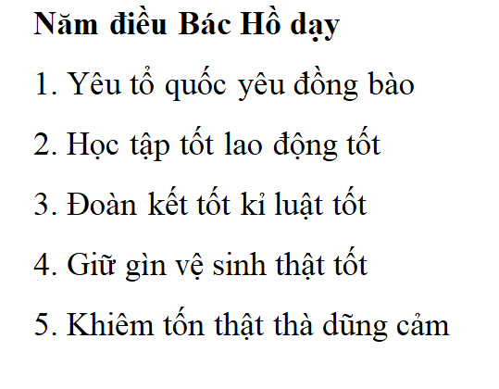
Hoạt động mở đầu (Khởi động)
Nếu viết sai ở ảnh 1 thì phải làm sao? Còn ở máy tính thì có dễ sửa hơn không?
Hai hình này có điểm gì khác nhau?

Slide 5

Hoạt động hình thành kiến thức mới
1. Giới thiệu phần mềm WordPad.
WordPad là phần mềm giúp các em ghi chép lại nội dung nào đó vào máy tính.

Slide 6
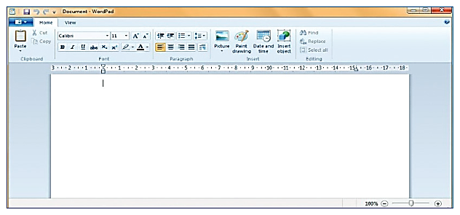
Hoạt động hình thành kiến thức mới
2. Khởi động phần mềm WordPad.
Trên màn hình nền, nháy đúp chuột vào WordPad, em sẽ thấy xuất hiện cửa sổ sau:

Slide 7
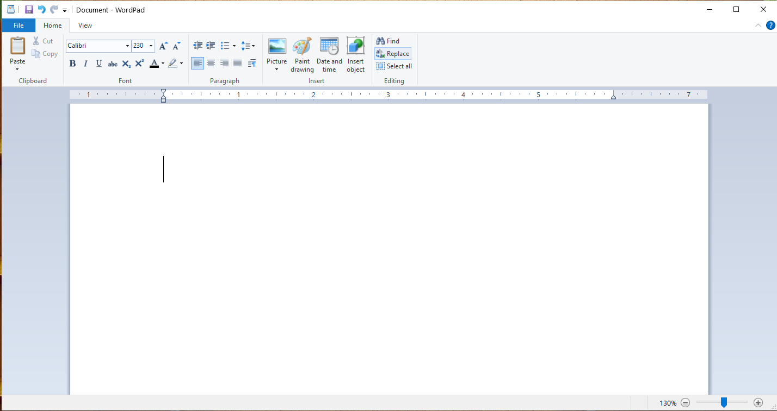
Hoạt động hình thành kiến thức mới
3. Các thành phần cơ bản (Quan sát SGK trang 35)
Thanh menu
Thanh công cụ
Vùng làm việc
Con trỏ

Slide 8

Hoạt động hình thành kiến thức mới
4. Thoát khỏi phần mềm WordPad.
Để thoát khỏi phần mềm nháy chuột vào đâu?

Slide 9
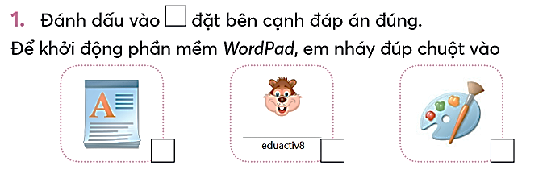
Hoạt động luyện tập
Yêu cầu học sinh làm bài tập cá nhân bài 1 và 2 trong sách Làm quen Tin học 2 trang 35.
X

Slide 10
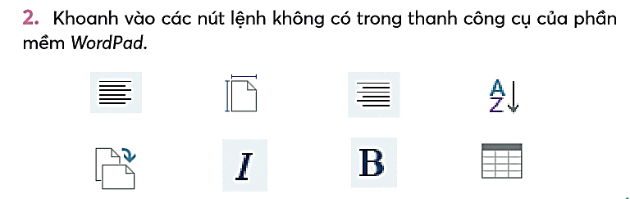
Hoạt động luyện tập

Slide 11
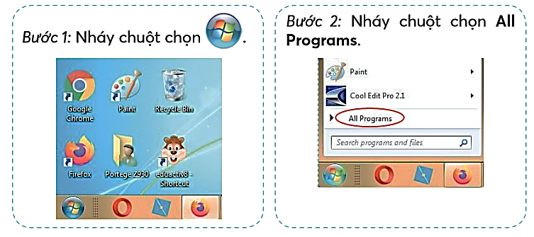
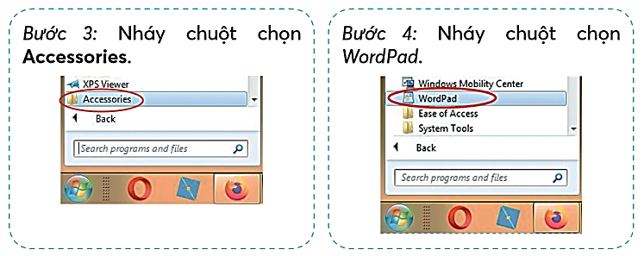
Hoạt động vận dụng
Em hãy khởi động phần mềm Wordpad bằng cách khác theo hướng dẫn sau:

Slide 12
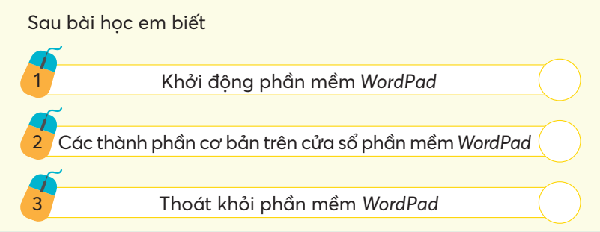
Hoạt động đánh giá

Slide 13
Chúc các em có một buổi học thú vị nhé!

